Slide 1



LFRAN 1201
Se distraire
Proposer une activité

Slide 2

Rappel de grammaire
  Vous recevez une carte avec un adjectif au masculin ou au féminin.
  Trouvez votre partenaire qui a le même adjectif, mais au féminin ou au masculin.

Slide 3

Rappel de grammaire
Ne montrez pas votre carte ! Réfléchissez pour trouver la forme complémentaire.
Demandez : « Est-ce que tu as l’adjectif ‘… ’

Slide 4
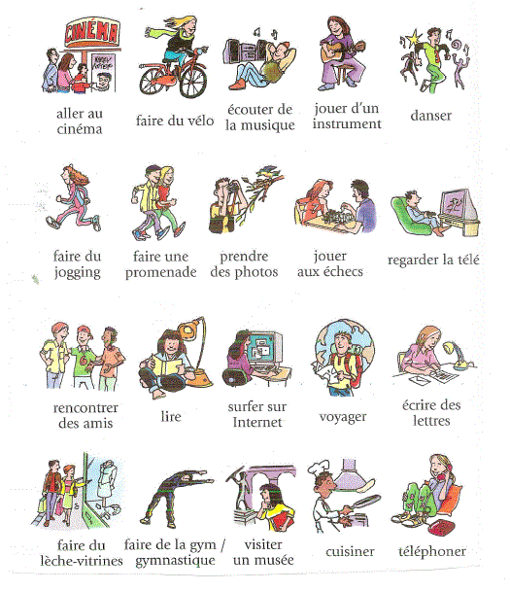
Rappel : les activités de loisirs

Slide 5

Comment répondre ?
Oui
Non
Moi aussi
Moi non plus
Si

Slide 6
Comment répondre ? (GPF 18)
Tu aimes le tennis ?
J’aime le tennis.
Tu n’aimes pas le tennis ?
Tu (n’) aimes (pas) le tennis ?
Tu joues chaque semaine ?
Je n’aime pas le tennis.
Oui
Moi aussi
Si
Non
Pas
Moi non plus

Slide 7
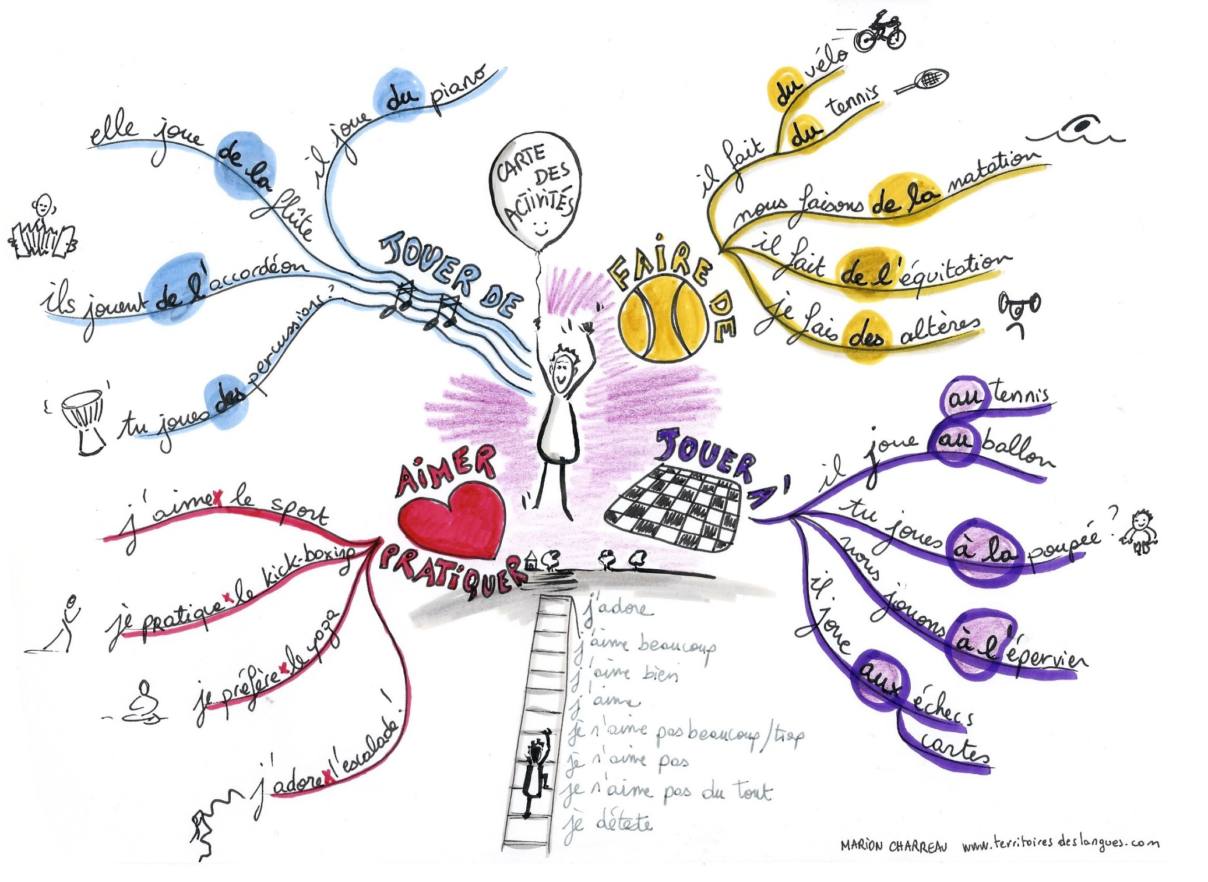

Slide 8
Faire du, jouer à, jouer de, aimer /pratiquer
Par table, trouver une ou deux activités de loisirs pour chaque colonne.
Aide : syllabus pp. 46-48
Faire du, de la, de l’ | Jouer à , au | Jouer de | Aimer/ pratiquer

Slide 9
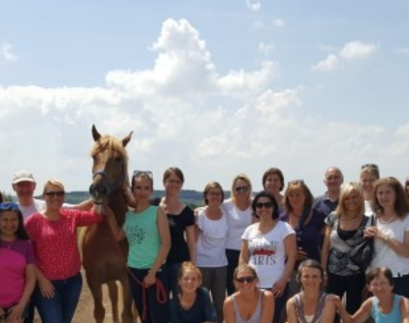
Proposer une activité

Slide 10
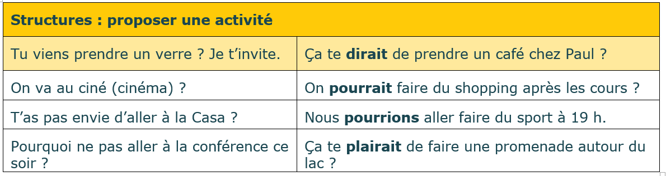
Ça te dirait, ça te plairait, …

Slide 11
Le temps des diplomates
Est-ce que tu aimerais + infinitif ?
Est-ce que tu voudrais + infinitif
Ça te dirait de + infinitif …
Ça te plairait + infinitif …
Tu aurais envie de + infinitif …
INFINITIF + ais, ais, ait / ions, iez, aient

Slide 12
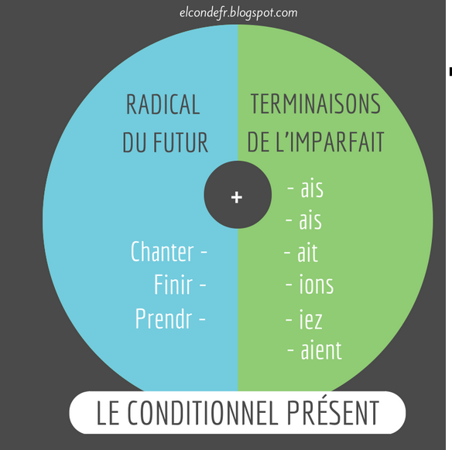
Le temps des diplomates

Slide 13

Le conditionnel (GPF p. 136)
Mémoriser : avoir, venir, pouvoir, vouloir

Slide 14
Le temps des diplomates
Conjuguez au conditionnel :
Cela te (dire) …. de ...
Est-ce que tu (aimer) ….
Est-ce que tu (avoir envie) ….. de ….
Est-ce que tu (vouloir) …..
Est-ce que tu (pouvoir) …..
Oui, je (aimer bien) ……

Slide 15
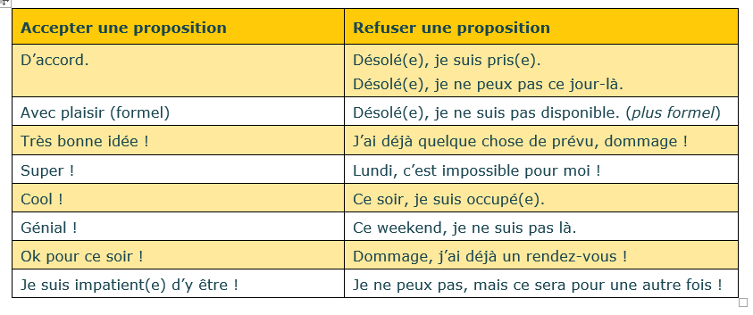
Accepter, refuser une proposition

Slide 16
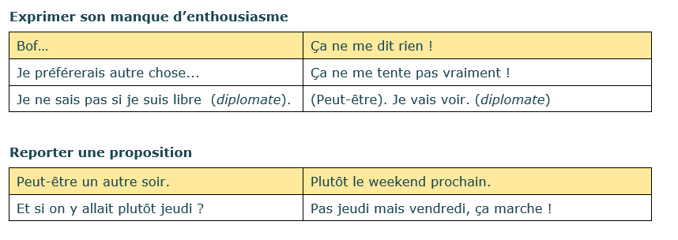
Manquer d’enthousiasme, reporter

Slide 17
On parle !
A propose une invitation avec le conditionnel
B peut …
  accepter
  refuser
  exprimer son manque d’enthousiasme
  reporter l’invitation

Slide 18
Dialoguez !
Sélectionnez et combinez les phrases pour faire votre propre dialogue.
Proposition | Acceptation / Refus | Information | Question
Qu’est-ce que tu fais lundi à 20 heures ? On pourrait aller au lundi de la guitare. Ça te dit ? Ça te plairait de boire un verre ? Et qu’est-ce que tu fais mardi soir ? Ça te dit d’aller au bois de Lauzelle ? Je te propose d’aller au resto, puis au ciné(ma). Tu veux faire le tour du lac ? | Oui, c’est parfait. D’accord. A 21 h ? Oui, c’est super. Je préfère aller faire du sport. Malheureusement, je ne suis pas libre, je vais au ciné-forum avec Daniel. C’est dommage, j’ai justement accepté d’accompagner le Kap quart à la soupe populaire. Je suis désolé, mais c’est le seul moment où je peux faire du yoga. | J’ai rendez-vous chez le dentiste. Non, ça commence à 22 h. A 20 heures 30. Lundi. À lundi. … | Rien, et toi ? Pourquoi pas samedi soir ? À quelle heure ?

Slide 19

Devoirs pour le prochain cours
Apporter le syllabus et la grammaire
Étudier le conditionnel, compléter la p. 159 du syllabus.
Écouter la vidéo et compléter la p. 52 du syllabus.
Ecouter et mémoriser le dialogue 1 pour la semaine prochaine

